Slide 1

Теория вероятностей и математическая статистика
Вебинары

Slide 2

Теория вероятности и математическая статистика
Урок 3
Описательная статистика. Качественные и количественные характеристики популяции. Графическое представление данных

Slide 3
На этом уроке мы изучим:
Генеральная совокупность и выборка
Математическое ожидание
Дисперсия, среднее квадратичное отклонение. Смещенная и несмещенная оценка дисперсии
Мода, медиана, квартиль, перцентиль, дециль, квантиль
Гистограмма, boxplot.

Slide 4

Генеральная совокупность – это множество, которое содержит данные обо всех объектах, соответствующих определенным характеристикам.

Slide 5
Выборка - это случайным образом выбранная часть генеральной
совокупности.

Slide 6
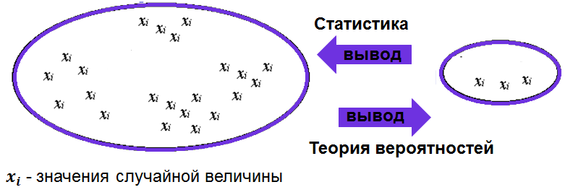
Статистика VS теория вероятностей
Генеральная
совокупность
выборка

Slide 7
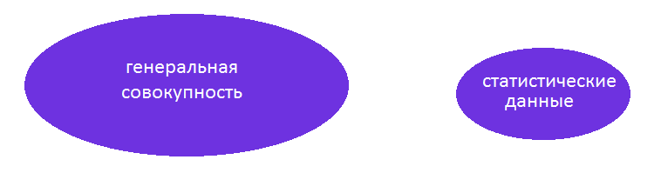
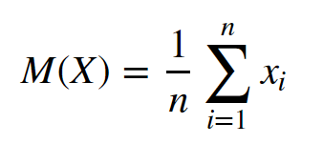


Математическое ожидание
$$M\left(X\right)−математическое ожидание$$
$$\overline{Х}−оценка математического ожидания$$

Slide 8


Математическое ожидание — среднее значение случайной величины при стремлении количества выборок или количества измерений к бесконечности.
Среднее арифметическое одномерной случайной величины конечного числа испытаний обычно называют оценкой математического ожидания.
$$\overline{Х}−оценка математического ожидания$$
$$M\left(X\right)−математическое ожидание$$

Slide 9
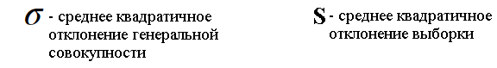
Среднее квадратичное отклонение – еще важная характеристика.
Оно показывает, насколько далеко наблюдения могут быть "разбросаны" относительно среднего значения.
На практике обычно мы не можем рассчитать сигму, но мы можем это обойти, рассчитав среднее квадратичное отклонение выборки S.

Slide 10
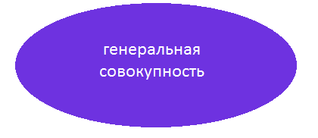

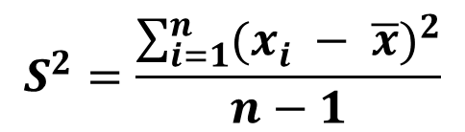
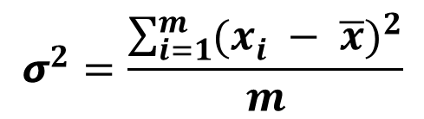
$$σ^{2}=\frac{\sum_{i=1}^{m}{{(x_{i}^{} − \overline{x})}^{2}}}{m}$$
$$S^{2}=\frac{\sum_{i=1}^{n}{{(x_{i}^{} − \overline{x})}^{2}}}{n−1}$$
m – число объектов в генеральной совокупности
n- объем выборки

Slide 11
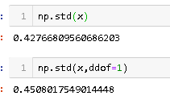
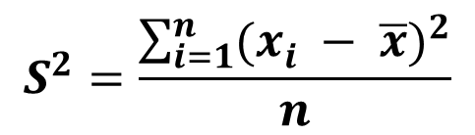
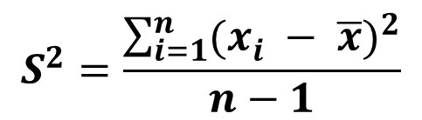
Дисперсия равна среднему квадратичному отклонению, возведенному в квадрат.
$$S^{2}=\frac{\sum_{i=1}^{n}{{(x_{i}^{} − \overline{x})}^{2}}}{n}$$
смещенная оценка
Стандартное отклонение
$$S^{2}=\frac{\sum_{i=1}^{n}{{(x_{i}^{} − \overline{x})}^{2}}}{n−1}$$
Несмещенная оценка дисперсии

Slide 12
Сравним смещенное и несмещенное стандартное отклонение
Смещенное стандартное отклонение
Несмещенное стандартное отклонение

Slide 13
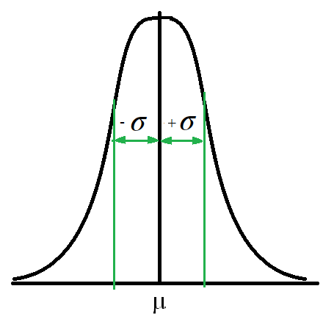

Slide 14
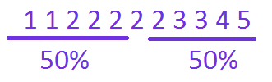
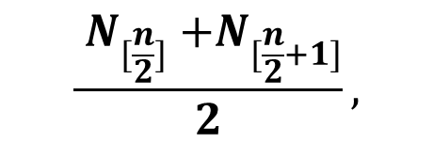



Медиана - значение, которое делит выборку на две части так, что значения, которые меньше медианы, составляют половину (50%) выборки.
Нечетное число элементов в выборке
${ N}_{\left[\frac{n+1}{2}\right]} ,$
$$где n −нечетное число элементов$$
Медиана = 2 (шестое значение)
Четное число элементов в выборке
1 3 7 8
$$\frac{{ N}_{[\frac{n}{2}]} +N_{[\frac{n}{2}+1]}}{2},$$
Медиана = (3+7) /2 =5
$$где n −четное число элементов$$

Slide 15
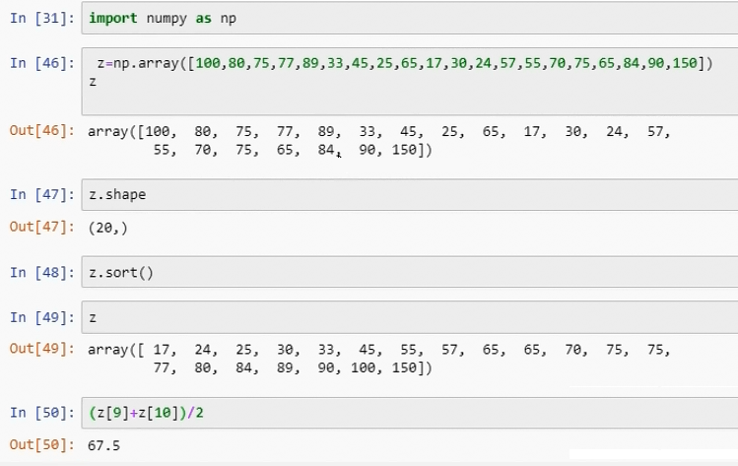
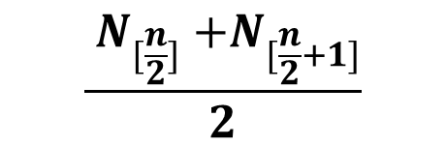
$$\frac{{ N}_{[\frac{n}{2}]} +N_{[\frac{n}{2}+1]}}{2}$$

Slide 16
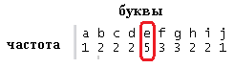
Мода - наиболее часто встречающееся в выборке значение.

Slide 17
Параметры, нечувствительные к выбросам
Первый квартиль - такое значение, что 25% наблюдений в выборке не превышают эту величину. Второй квартиль - синоним медианы. Третий квартиль - такое значение, что 75% наблюдений в выборке не превышают эту величину.
Интерквартильное расстояние - отрезок, равный разности 3-го и 1-го квартиля.

Slide 18
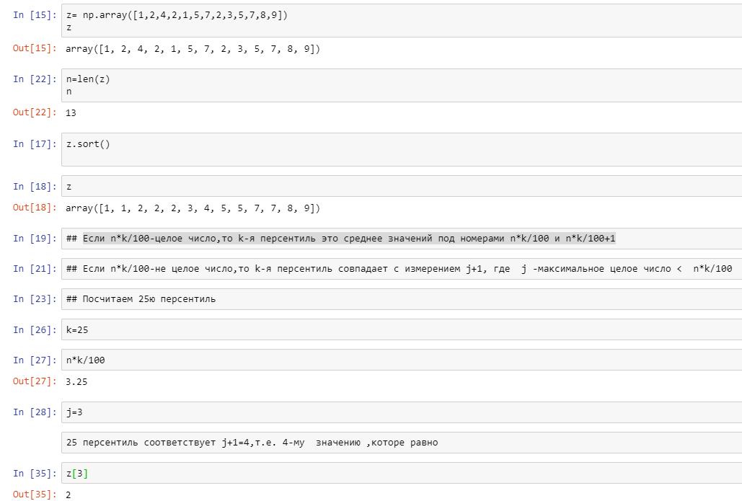

Slide 19
Помимо квартилей, в статистике используются:
-перцентили,
-децили

Slide 20
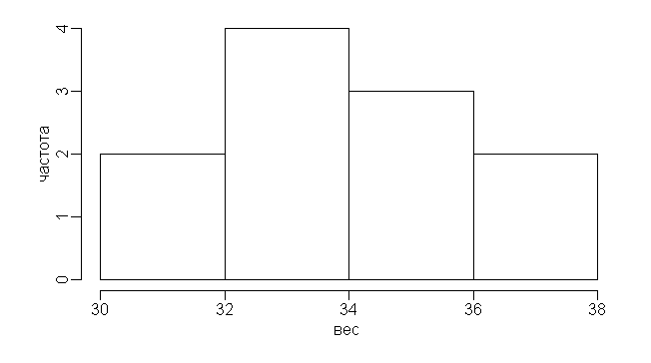
Размах
32.34566,
34.96313,
33.87,
35.61900,
35.60872,
33.11,
32.78,
30.71787,
30.45296 ,
36.41410,
37.86643
R = X max - X min = 37.86643- 30.45296

Slide 21
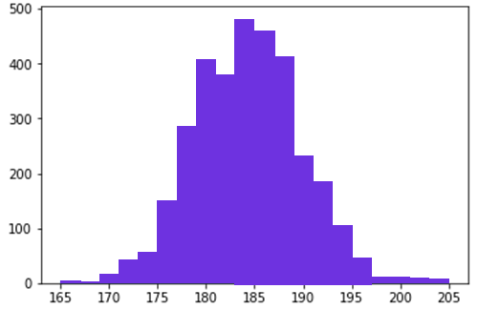
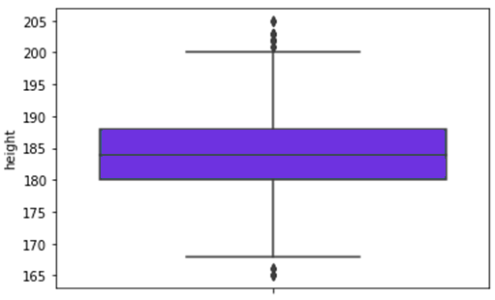
Графическое представление данных
Гистограмма
Boxplot (ящик с усами)
X1=Q1 - 1.5*(Q3-Q1) ; X2 = Q3+ 1.5*(Q3-Q1)

Slide 22
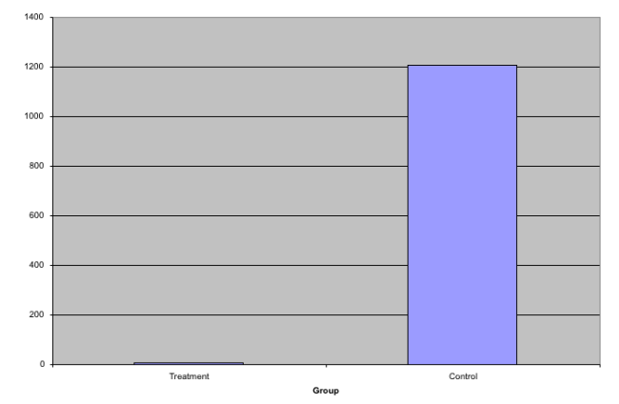
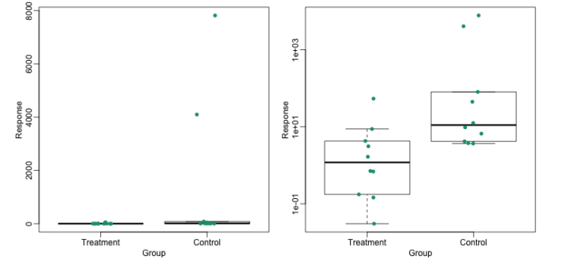
Правила визуализации данных
Располагать значения в определенном порядке
Избегать круговых диаграмм
Не использовать псевдотрехмерную графику
Стараться максимально просто изображать данные
Использовать одинаковые единицы измерения
Не оставлять много знаков после запятой
Добавлять легенду на графики
При необходимости прибегать к масштабированию данных
для графического анализа
Data Analysis for the Life Sciences
Rafael Irizarry

Slide 23
Итоги
Генеральная совокупность и выборка
Математическое ожидание
Дисперсия, среднее квадратичное отклонение. Смещенная и несмещенная оценка дисперсии
Мода, медиана, квартиль, перцентиль, дециль, квантиль
Графическое представление данных: гистограмма, boxplot.

